Slide 1

Rationalisation de l’uniformité des données
Atelier virtuel national sur le SISA
Les 19 et 20 octobre 2021

Slide 2

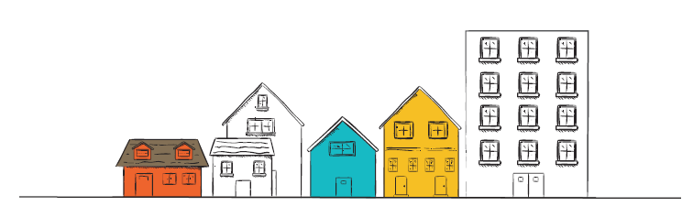
Objectif
Donner un aperçu du cours d’apprentissage en ligne sur la gestion des données dans le SISA
Indiquer comment le cours aborde la question de l’uniformité et de la qualité des données.
Communiquer vos défis, solutions et conseils

Slide 3
Gestion des données
Points forts du cours d’apprentissage en ligne

Slide 4
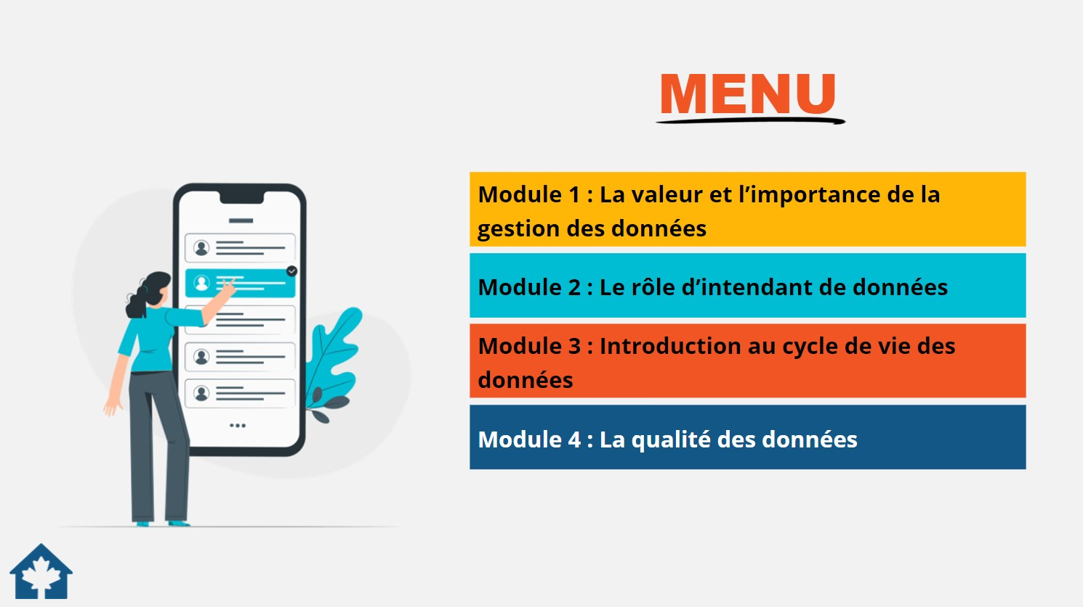
Notes:
Les quatre modules du cours sont énumérés dans le menu. Chaque module contient des exemples concrets basés sur le SISA dans le contexte communautaire. Une fois que vous avez parcouru le contenu, vous trouverez à la fin de chaque module une activité de contrôle des connaissances ou un questionnaire pour récapituler.

Slide 5
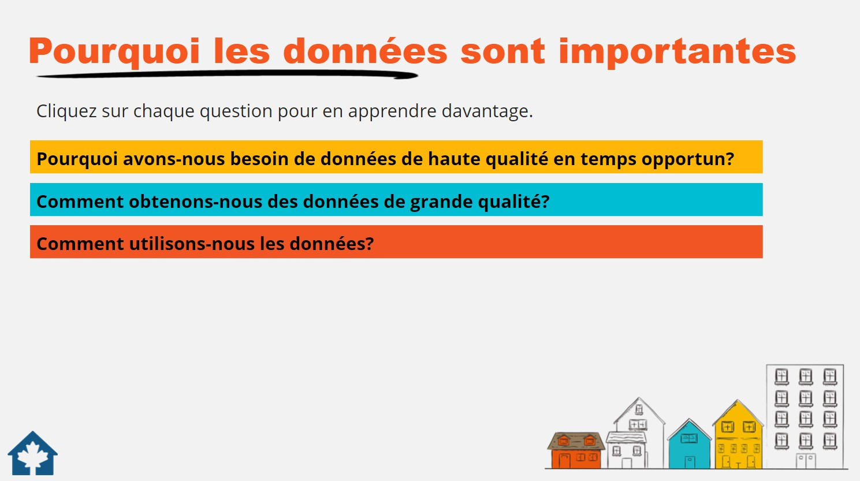
Module 1
Notes:
Le module 1 examine la valeur et l’importance de la gestion des données et commence par expliquer pourquoi les données sont importantes. Il est certain que les personnes doivent savoir comment collecter les données et connaître les procédures que l’on attend d’eux. Nous savons également que dans un secteur aussi centré sur le client que celui de l’itinérance, le fait de passer du temps à recueillir et à gérer des données apparaîtra pour beaucoup comme une distraction par rapport à l’aide apportée aux clients. Le fait de savoir que les données peuvent produire des résultats qui aideront les clients peut aider les travailleurs à valoriser les tâches nécessaires à une bonne gestion des données, afin que l’organisation recueille des données uniformes et de grande qualité.

Slide 6
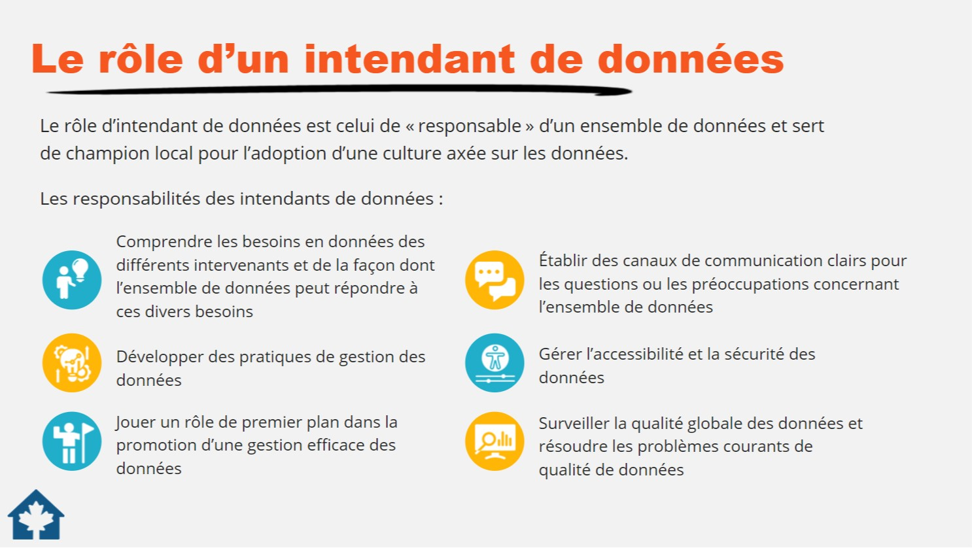
Module 2
Notes:
Le module 2 se penche sur le rôle d’un intendant des données, qui peut être un nouveau concept ou qui attribue un nom et des responsabilités concrètes à des concepts bien connus. À bien des égards, les responsables du SISA sont des intendants de données naturels, mais il n’est pas nécessaire qu’il s’agisse d’une seule personne; certaines des responsabilités pourraient être partagées. Chaque organisation a un champion d’une manière ou d’une autre, pour les clients ou pour le SISA; il peut assumer le rôle ou une partie de ce dernier. Le module préconise la présence d’un intendant des données pour assurer l’uniformité des données.

Slide 7
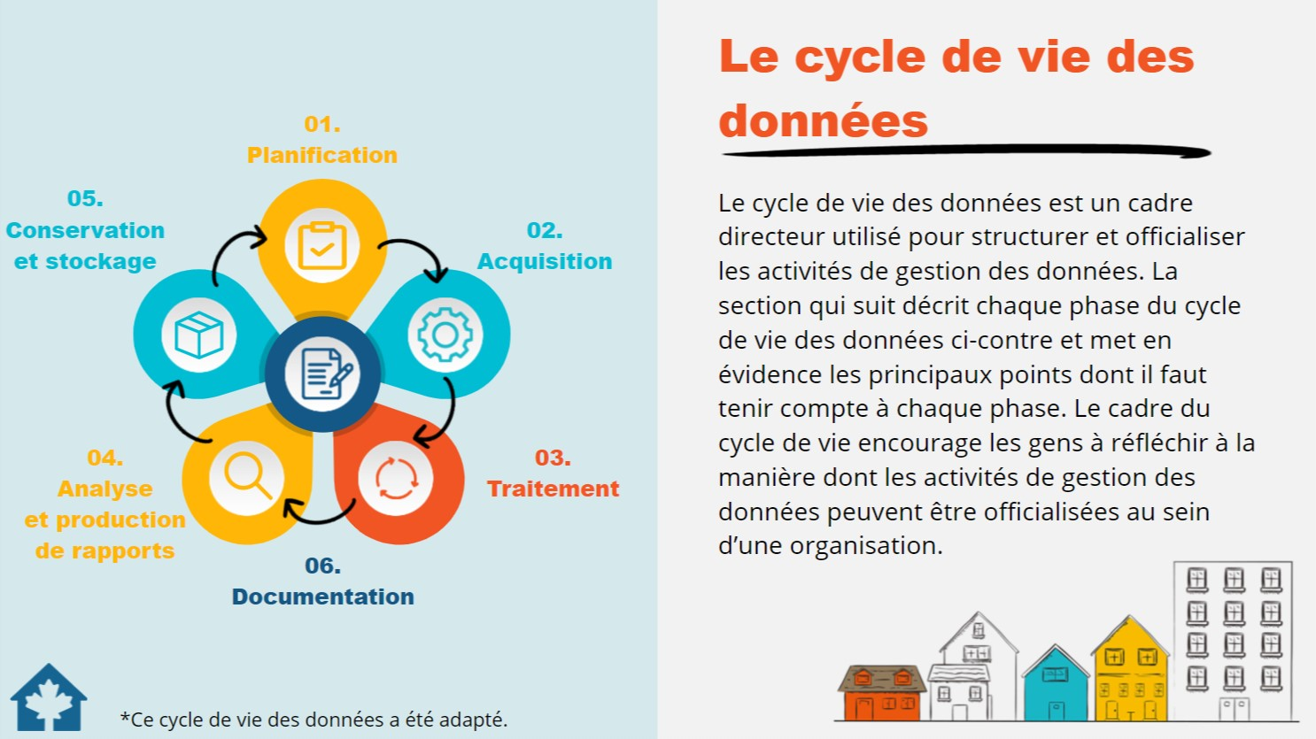
Module 3
Notes:
Le module 3 aborde les 6 étapes du cycle de vie des données. Vous cliquerez sur chacune des étapes pour en savoir plus sur chacune d’entre elles. Un scénario SISA animé est utilisé dans la plupart des cas pour montrer comment une collectivité utilisant le SISA gère ces données dans le contexte de cette étape du cycle de vie. Il vous encourage à réfléchir à la manière d’officialiser vos activités de gestion des données. Des activités qui ne sont peut-être pas nouvelles, mais qui seraient plus rationalisées si on leur donnait une certaine structure.

Slide 8
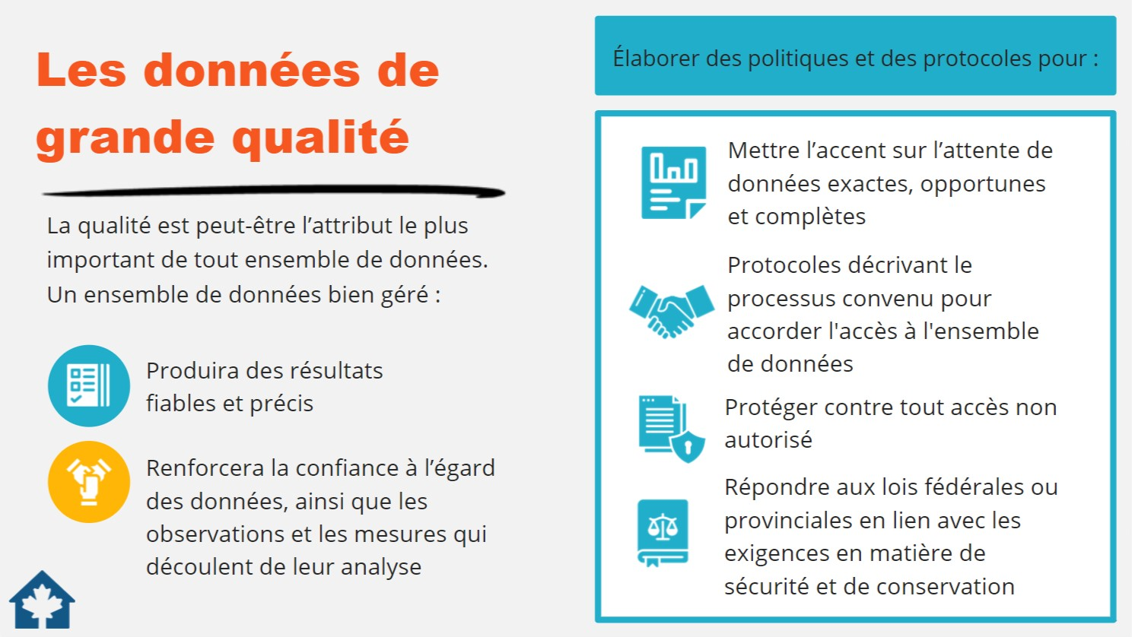
Module 4
Notes:
Le dernier module a pour but de garantir des données de grande qualité. Ce module comporte une section sur les normes d’uniformité qui vous encourage à documenter vos politiques et protocoles à toutes les étapes du cycle de vie des données. Si vous ne l’avez pas encore fait, je vous encourage donc à suivre ce cours en ligne dès que possible. En attendant, je voudrais vous demander si la gestion des données se passe bien pour vous.

Slide 9
Quelle est votre expérience?
Défis et solutions
Notes:
Voyons si nous pouvons nous appuyer sur l’expérience de tous les participants à la séance pour relever certains des défis que pose l’obtention de données uniforme et de bonne qualité. Je peux donc imaginer que vous êtes très occupé et que vous n’avez pas l’intention de vous asseoir et de rédiger des politiques de données ou de créer un dictionnaire de données, comme le recommande le cours. Quelqu’un a-t-il une solution ou une expérience à transmettre qui pourrait aider?
À suggérer si personne ne propose quoi que ce soit : Peut-être qu’une collectivité qui a déjà rédigé des politiques serait prête à les présenter comme exemples pour que les autres puissent s’en inspirer.
Questions supplémentaires si personne ne s’exprime :
Vos pratiques fonctionnent-elles bien à l’heure actuelle? Pensez-vous que vous recueillez des données de bonne qualité, et si oui, que faites-vous qui fonctionne?
Comment formez-vous votre personnel au processus d’uniformité des données qui fonctionne pour vous?
Quel est le conseil que vous donneriez aux autres pour les aider à rationaliser l’uniformité des données?

Slide 10






Cours disponible sur le site :
https://apprentissage.sisa.ca/story.html
www.sisa.ca
support@sisa.ca
1-866-324-2375

